Slide 1





능동적 사고 방식의
java
강사 박주병

Slide 2


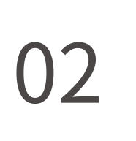
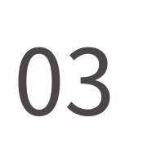


Part09 객체지향2
상속
오버라이딩
super 생성자
실습 문제

Slide 3




상속

Slide 4


상속의 필요성
중복된 멤버변수 선언
Marine
Zergling
Zealot

Slide 5
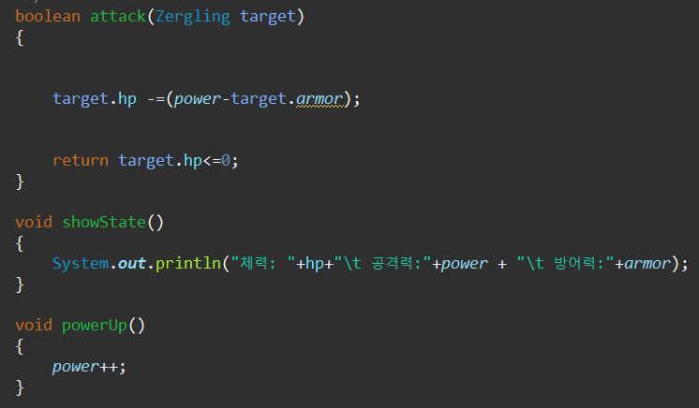
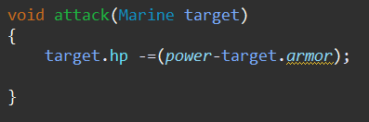
상속의 필요성
중복된 멤버메서드 선언
Marine
그외 유닛들 …

Slide 6
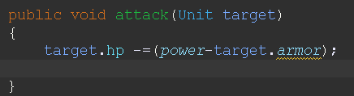

Unit
Marine
Zergling
Zealot

Slide 7
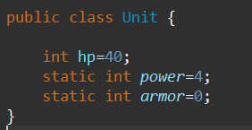
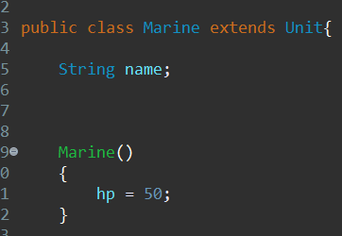
상속
부모의 멤버변수와 멤버메서드를 자식에게 상속한다.
부모
자식
선언하지 않아도 사용가능

Slide 8
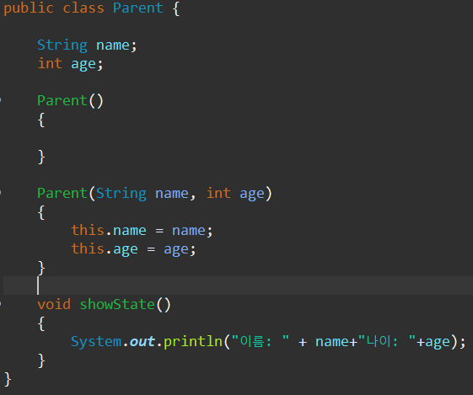
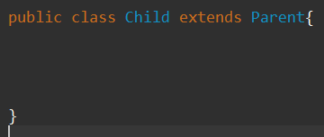
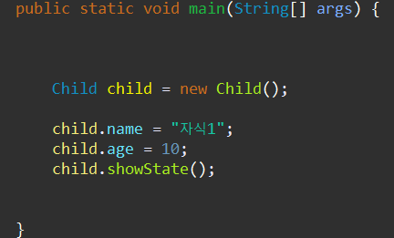
상속받은 멤버변수와 메서드
자식에서 만들지 않아도 상속받아 마치 선언 해놓은것처럼 사용한다.

Slide 9
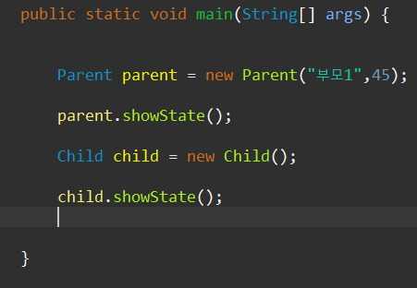

Parent
name
age
Child
name
age
부모의 멤버를 가져오는것이 아니라 부모와 별도로 멤버를 생성하는것이다.

Slide 10
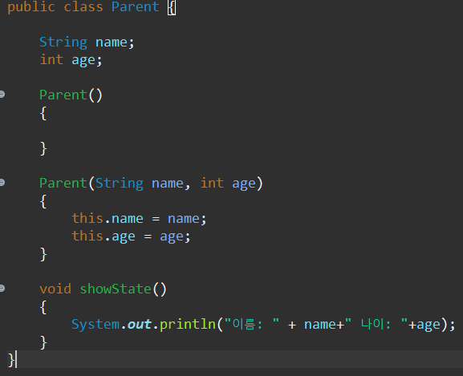

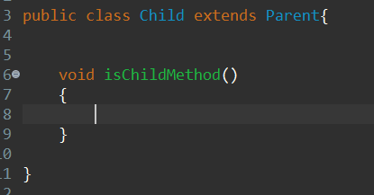
자식에서 선언한 멤버들은 부모가 사용 할 수 없다.
자식에서 만든 멤버 메서드

Slide 11
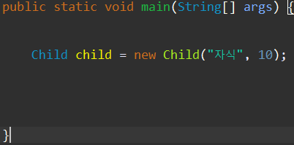
생성자는 상속되지 않는다.

Slide 12
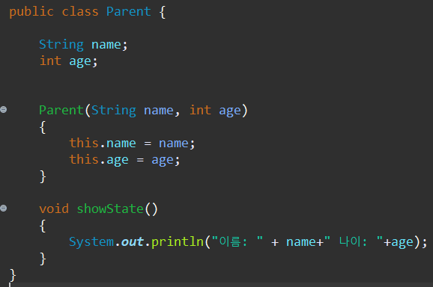
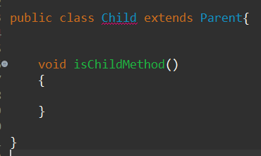
부모의 생성자
기본생성자(디폴트생성자)가 없다.
자식 또한 디폴트 생성자를 만들어주지 않는다.

Slide 13
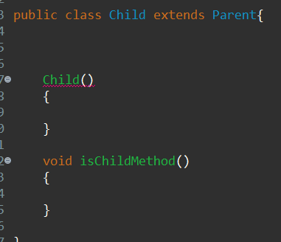
명시적으로 선언하여 쓸 수도 없다.
자세한 이유는 super에서 학습

Slide 14
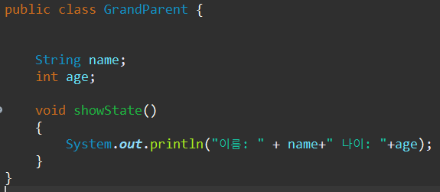
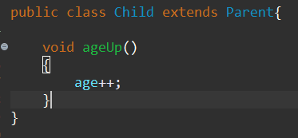
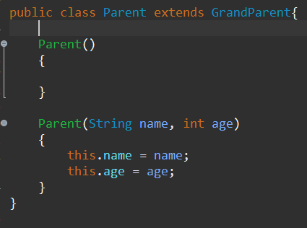
상속은 무한히 내려갈수 있다.

Slide 15
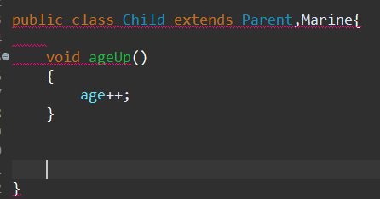
단일상속
자바는 복잡한 클래스관계를 막기 위해 다중 상속 안됨

Slide 16
Object 클래스
모든 클래스의 부모
toString, equal과 같이 클래스에 기본적으로 필요한 메서드의 틀을 가지고 있다.
모든 객체는 Object로 형변환이 가능하다.
Object
Unit
Marine
Zergling
Zealot

Slide 17
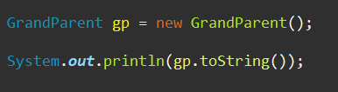

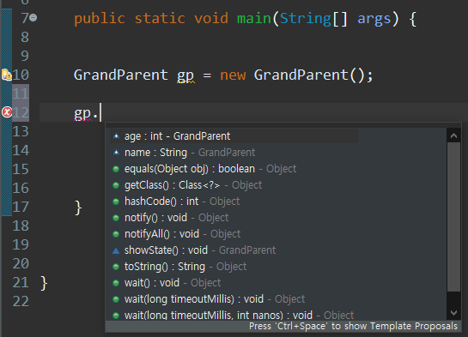
Object.toString()
패키지
클래스명
객체주소

Slide 18
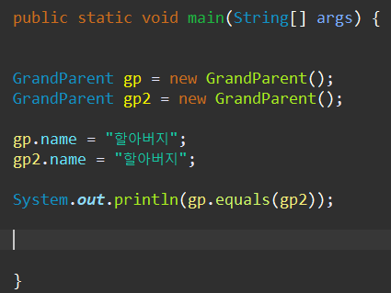

Object.equal()
왜 false 가 나올까?

Slide 19
gp
0x000A
객체주소 | 이름
name | 할아버지
equals()
gp2
0x300B
객체주소 | 이름
name | 할아버지

Slide 20
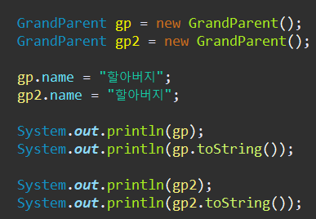
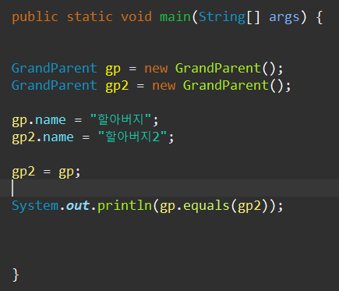


object.equals은 주소를 비교한다.

Slide 21
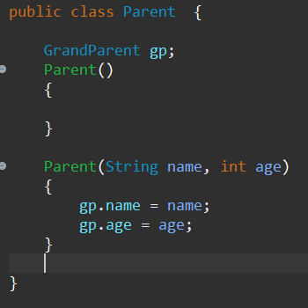
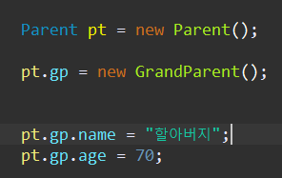
포함관계
상속과 마찬가지로 멤버변수, 메서드 들을 사용 할 수 있는데 똑같은거 아닌가?

Slide 22



is a
has a
상속으로 표현한다.
멤버변수로 표현한다.
같은 범주에 속한다.
소유나 일부분을 나타낸다
차, 전기차 와의 관계
차, 핸들,문 과의 관계

Slide 23
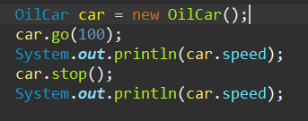

실습문제1
Car, OilCar 클래스를 만들어 상속관계를 만들어 보자.(normal)
int Oil , int speed 멤버변수를 각각의 클래스에 맞게 적절히 만들자
(Oil은 모든 차량이 다 있어야 하는 변수인가?.. 전기차라면..?)
멤버메서드 : void go(int speed) 매개변수로 받은 속도를 멤버변수에 저장한다.
void stop() 속도를 0으로 만든다.

Slide 24
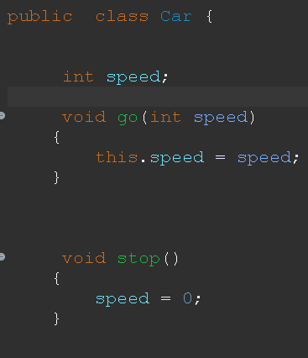
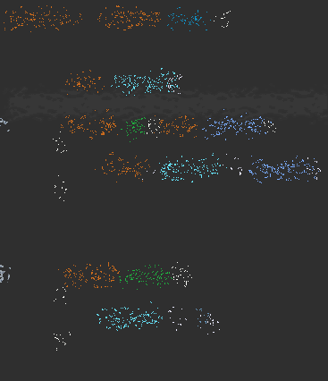
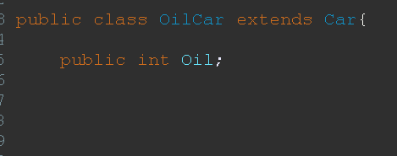
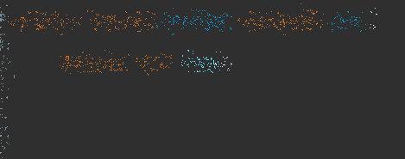

Slide 25
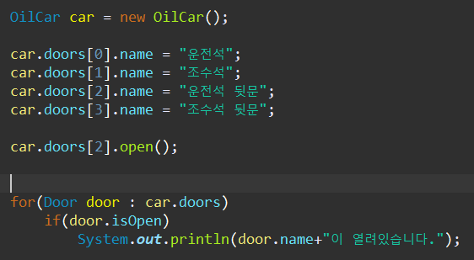


2. Door 클래스를 만들어 Car 클래스와 포함관계를 만들어보자.
- 문 개수는 4개이다.
클래스명 | Door
멤버변수 | bool isOpen | 문 열림 여부
 | String name | ex)운전석, 조수석,운전석 뒷문, 조수석 뒷문
메서드 | void open() | 문을 연다
 | void close() | 문을 닫는다.

Slide 26
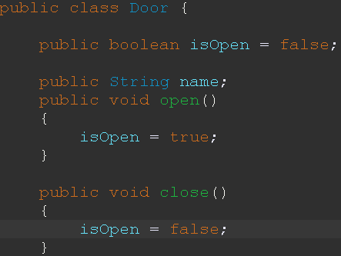
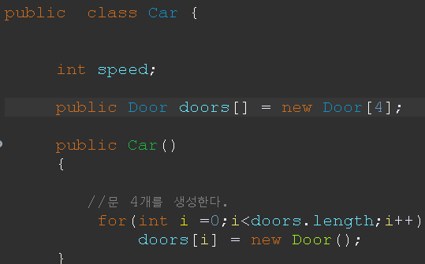
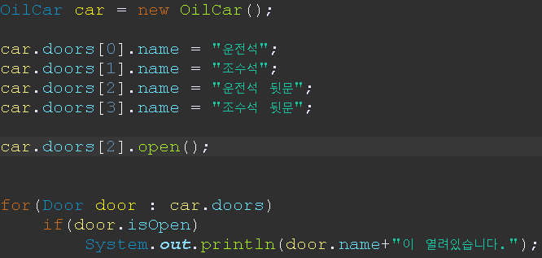

Slide 27
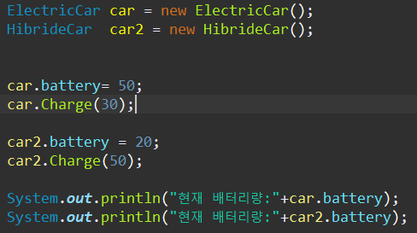
3. ElectricCar,HibrideCar 클래스를 만들고 둘다 int battery 를 가지도록 하자
- battery를 전기,하이브리드 둘다 선언하면 코드 중복이다.
- Car 클래스에 선언하면 OilCar 역시 배터리를 가지게 된다
(기름차 역시 현실에선 배터리가 있지만 없다고 가정하자)
- 둘다 void Charge(int power) 메서드를 가지고 충전 할 수 있어야 한다.

Slide 28
Car
Door
Door
OilCar
ElectricCar
HibrideCar

Slide 29
Car
Door
Door
Electric
OilCar
ElectricCar
HibrideCar

Slide 30
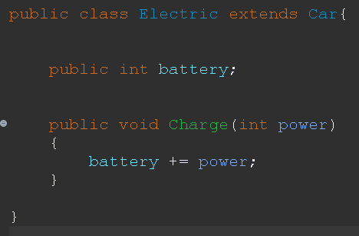
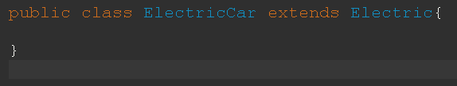
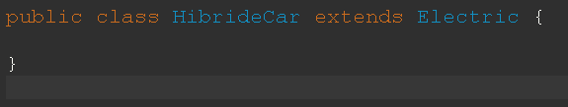

Slide 31




오버라이딩

Slide 32
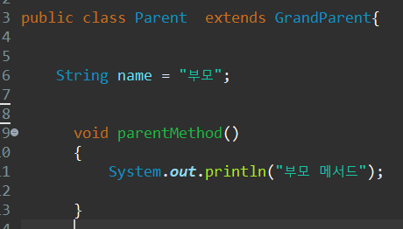
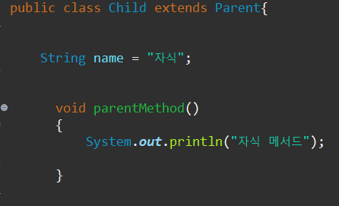
오버라이딩
부모로부터 물려 받음 멤버변수, 메서드를 자식이 새롭게 덮어쓰는것

Slide 33
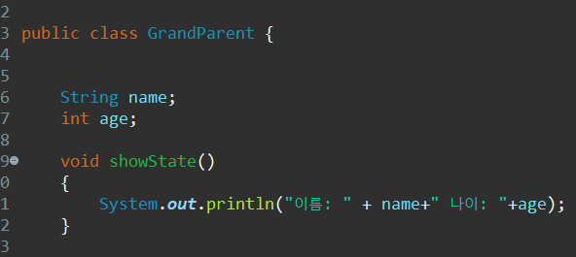
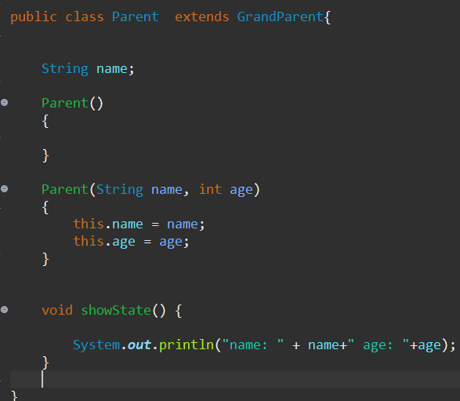
메서드 오버라이딩
자식에서 영문으로 바꾸고 싶다면?
메서드의 이름, 매개변수, 리턴타입이 일치해야 한다

Slide 34
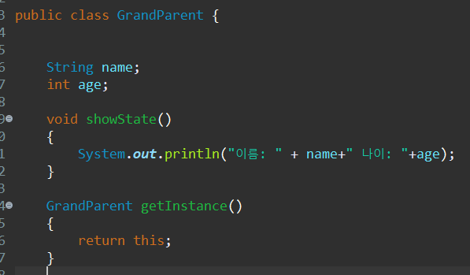
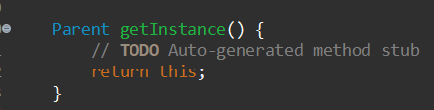
공변반환타입(심화)
리턴이 부모타입일때 자식의 타입으로 변환하여도 오버라이딩으로 인정

Slide 35
만약 공변변환이 없어 오버라이딩으로 인정하지 않으면 어떻게 될까?

Slide 36
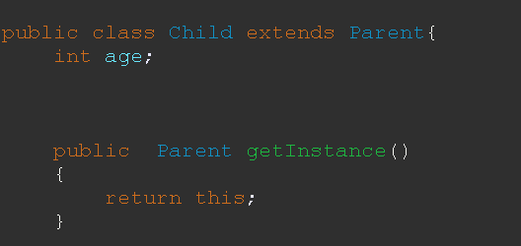
1. 사용시 형변환을 명시적으로 해줘야되서 불편하다.
2. 오버라이딩이 아니라면 함수 이름과 매개변수가 같기에 오버로딩으로 분류된다. 그러나 오버로딩은 리턴타입을 고려하지 않기에 결국 메서드 중복정의로 해당 메서드를 문법적으로 만들 방법이 없다.

Slide 37
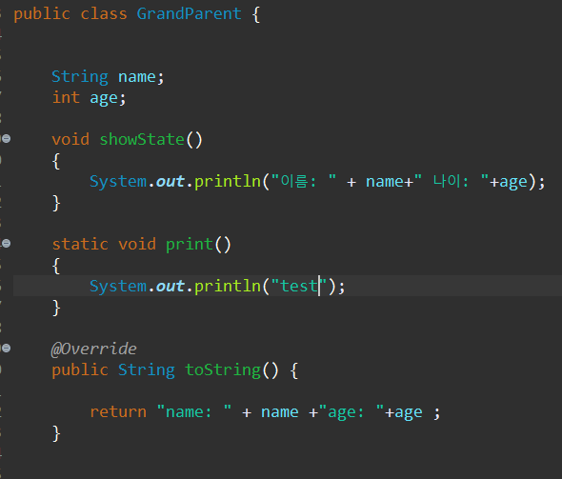
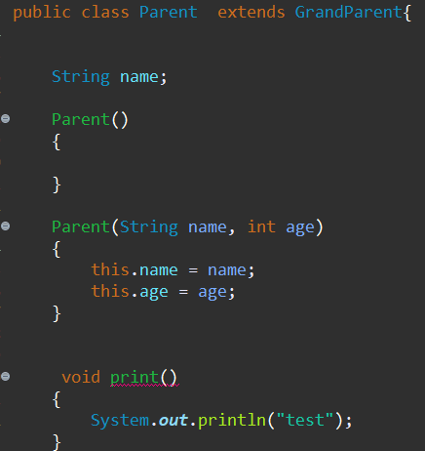
static <-> 인스턴스 메서드간의 변환
static <-> 인스턴스 메서드 의 변환은 불가능하다.

Slide 38

Object .toString() 오버라이딩
일반적으로 그대로 쓰기보단 오버라이드하여 멤버변수의 값을 보여준다.

Slide 39




상속시 부모의 메서드를
덮어쓴다.
메서드를 증설한다.
오버라이딩
오버로딩
시그니처가 동일하다
시그니처가 다르다.

Slide 40







퀴즈
오버라이딩
공변반환타입 OK!
(오버라이딩)
오버로딩
오버로딩
ERROR!
상속받은 메서드와 중복 ERROR!

Slide 41



멤버변수 오버라이딩
멤버변수의 오버라이딩은 무슨 의미가 있나? 오버라이딩 안해도 있는데..?
super 변수를 배울때 자세히 알아보자!

Slide 42



super

Slide 43
super
부모로 부터 물려 받은 멤버변수,메서드를 가리킬때 사용 한다.
절대 부모객체를 가리키는것이 아니다

Slide 44
Parent
age
Child
age

Slide 45





Slide 46



Slide 47


Parent
age = 80
Child
age =50
부모로 부터 상속받은 멤버변수들은
부모의 멤버변수와는 별개로 생성된다.

Slide 48



Slide 49
this는 지역변수와 멤버변수를 구분하는 용도로 쓸수 있는데
super는 왜 필요하지..?
그냥 멤버 변수 쓰거나 this.멤버변수 쓰면 똑같은거 아닌가?

Slide 50


멤버변수 오버라이딩
오버라이딩

Slide 51



Slide 52
Parent
age
 | Child
super | age =50
this | age =0
부모 객체와는 아무 관계 없다.
super.age => 상속받은 원본
age , this.age => 오버라이딩한 자식 고유의 age

Slide 53


부모 메서드 오버라이딩

Slide 54
부모로부터 상속받은 메서드를 재사용할수 없을까?

Slide 56


Slide 57



super() 생성자

Slide 58
super 안 쓰고 그냥 직접 초기화 하면 안되나?
초기화 코드의 중복
class 라이브러리만 가져 올 경우 생성자내부를 확인 해볼 수 없다.
어떤 필터링을 거치는지 확인 할 수 없다.
부모의 생성자가 변경되면 같이 변경해줘야 한다.
부모의 생성자가 길어지면 가독성이 떨어진다.

Slide 59


항상 제일 먼저 수행 되어야 한다.
만약 super 생성자를 사용하지 않으면 컴파일러가 자동으로 끼워 넣는다.

Slide 60
Object
Parent
child
모든 클래스들은 객체 생성시 Object 생성자를 호출한다.

Slide 61


super()가 자동삽입 되어야 하나 부모의 디폴트 생성자가 없다.

Slide 62
실습문제2
오버라이딩의 조건으로 옳지 않은것은? (실습문제2_1() 메서드를 만들어 주석으로 적어보자)
1. 부모의 메서드와 이름이 같아야 한다.
2. 매개변수의 수와 타입이 모두 같아야 한다.
3. 반환타입이 부모인 메세드를 자식의 타입으로 변경
4. 반환 타입은 달라도 된다.
반환타입 외에 모두 일치하는것은 오버로딩의 조건이다.
오버라이딩은 반환타입까지 모두 일치해야 한다.

Slide 63



2. 아래의 코드가 에러가 발생하는 이유는 무엇인지
public static void 실습문제2_2() 메서드를 만들어 주석으로 적어보자.

Slide 64

3. 도형을 의미 하는 Shape 클래스와 Circle, Rectangle 클래스를 만드시오
클래스간의 상속관계와 멤버변수, 멤버 메서드를 적절한 클래스에 넣어 설계해보자
-Shape 도형 , Circle 원 , Rectangle 사각형
멤버변수 double r 반지름
double width 폭
double height 높이
멤버메서드 double getArea() 해당 도형의 면적을 반환한다.
삼각형 = PI x 반지름x반지름 사각형 = 가로x 세로
boolean isSquare() 정사각형이면 true를 반환한다.

Slide 65





Slide 66

4. equals 메서드를 오버라이딩 하여 면적이 같으면 true가 반환되도록 하자.
- 사각형도 면적이 같다면 true이다
- object 클래스의 equals 메서드의 원형은 아래와 같다.
public boolean equals(Object obj)

Slide 67


뭔가 비슷한듯 아닌듯.. 코드중복이 많은거 같은데…?

Slide 68





강사 박주병

